Slide 1










Xin chào các em đến với tiết học
KTUTS
Notes:
本PPT模板部分元素使用了幻灯片母版制作。如果需要修改，点击-视图-幻灯片母版-修改；完成后关闭编辑母版即可。

Slide 2





Khởi động

Slide 3


Slide 4

Chọn từ ngữ để hoàn thiện câu và viết câu vào vở
buổi mai
âu yếm
xa lạ
Cô giáo (……………) nhìn các bạn chơi ở sân trường.

Slide 5
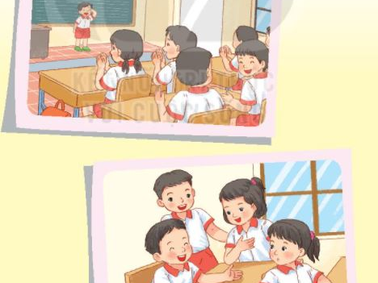
6
Quan sát tranh và dùng từ ngữ trong khung để nói theo tranh
Đông vui thân thiện sôi nổi
Các bạn học bài rất sôi nổi
Nhóm bạn nói chuyện với nhau rất thân thiện

Slide 6


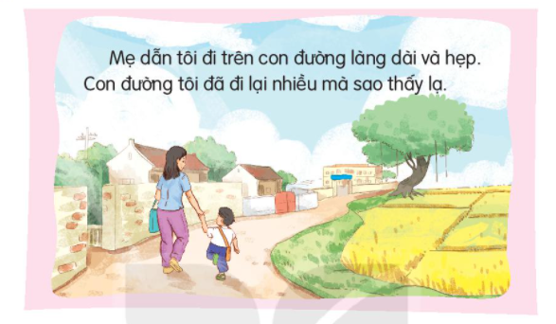
Nghe viết

Slide 7

Mẹ dẫn tôi đi trên con đường dài và hẹp.
Con đường tôi đã đi lại nhiều mà sao thấy lạ.

Slide 8


Tìm trong hoặc ngoài bài đọc Tôi đi học từ ngữ có tiếng chứa vần ươn, ương, ươi, ươu
Con đường
Con lươn
Tưới cây
Hươu sao

Slide 9
Hát bài hát về ngày đầu
đi học

Slide 10
Chào tạm biệt các em
KTUTS

